Slide 1

LEZEN, SCHRIJVEN EN INTERACTIE OP SWEEK
21st century skills – Er Was Eens

Slide 2
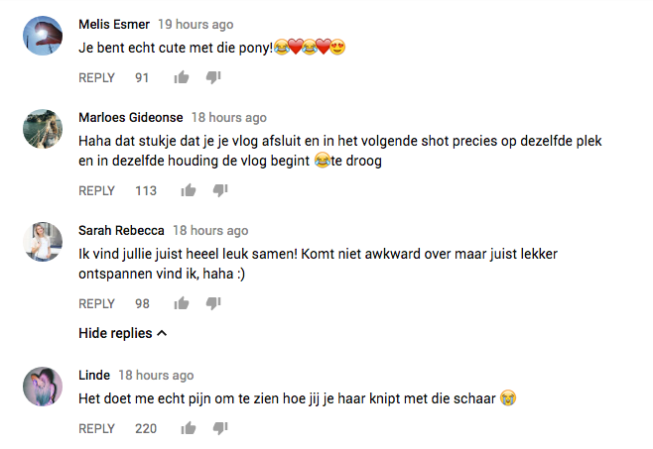

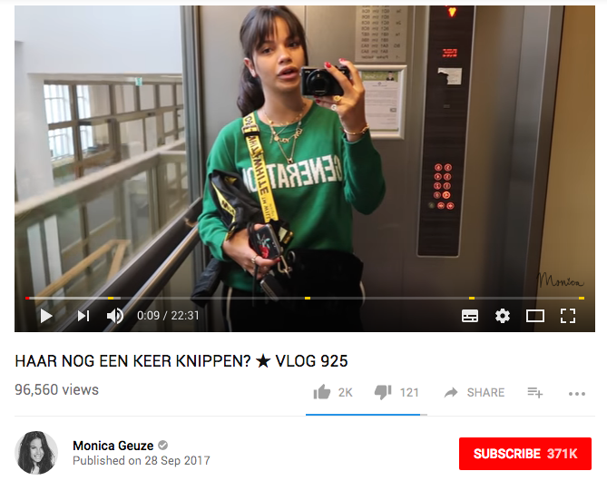
MEDIA – ONLINE EN SOCIAAL
Serialized content
Tweerichtingscommunicatie

Slide 3
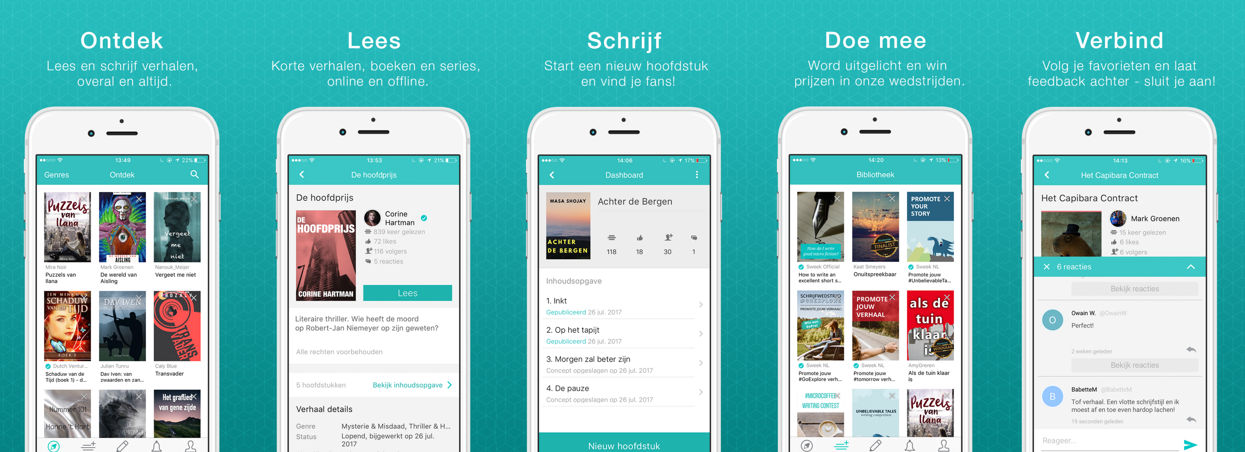
WAT IS SWEEK?
GEPUBLICEERDE VERHALEN

Slide 4
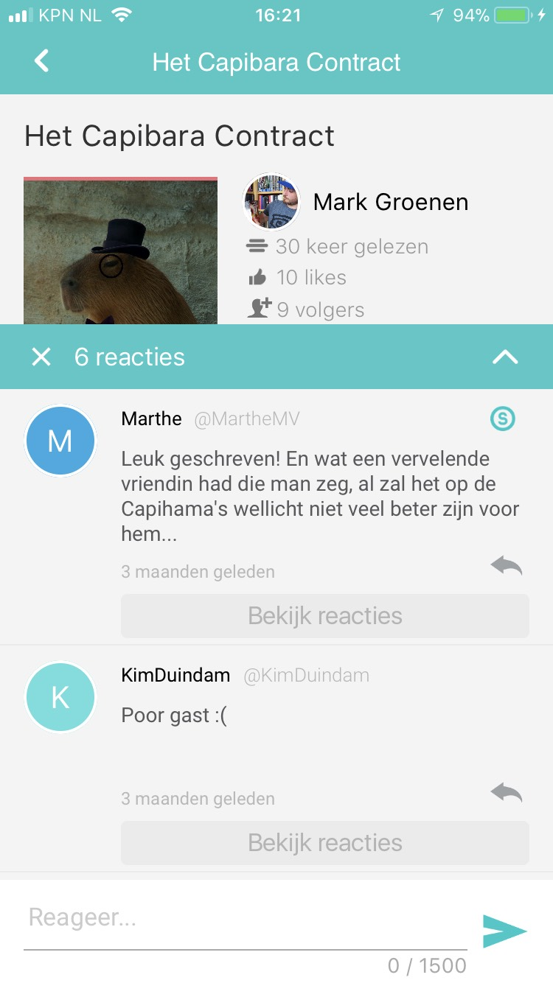
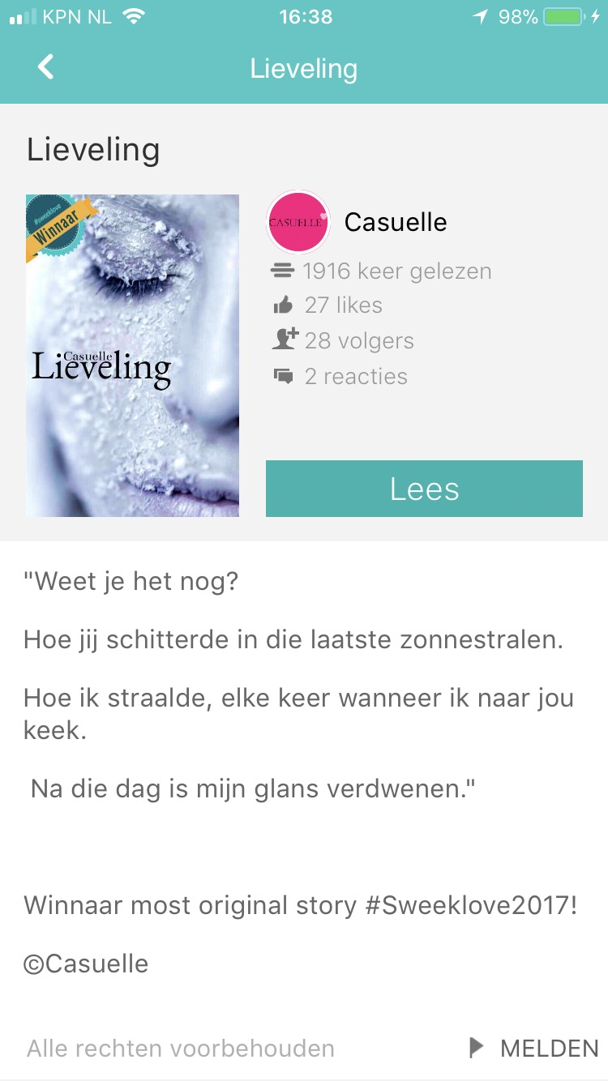
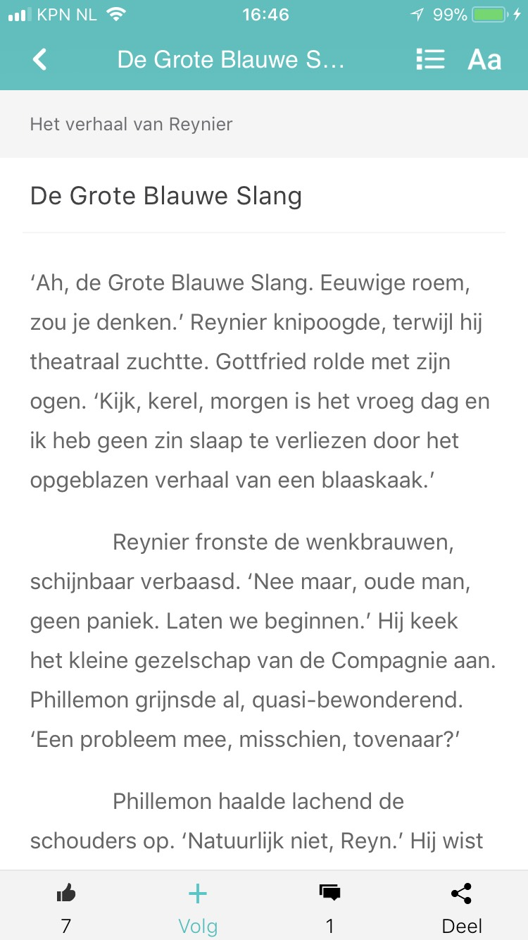
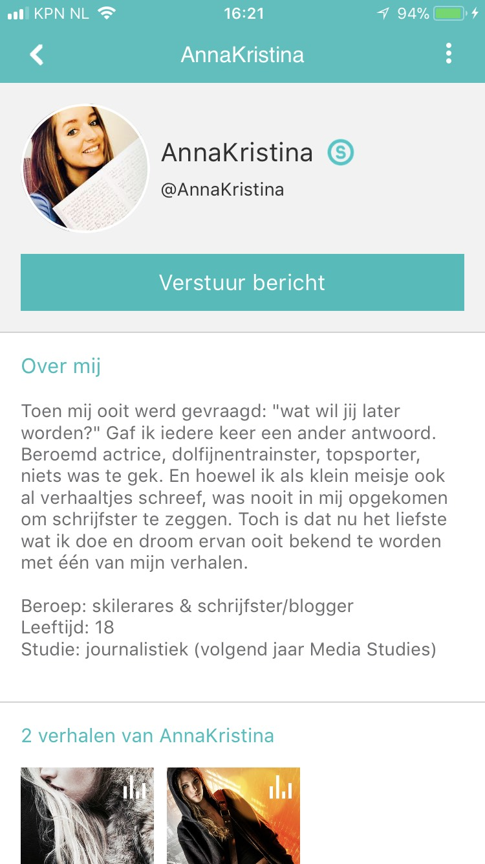
WAT IS SWEEK?
Profiel
Reageren
Like en volg

Slide 5
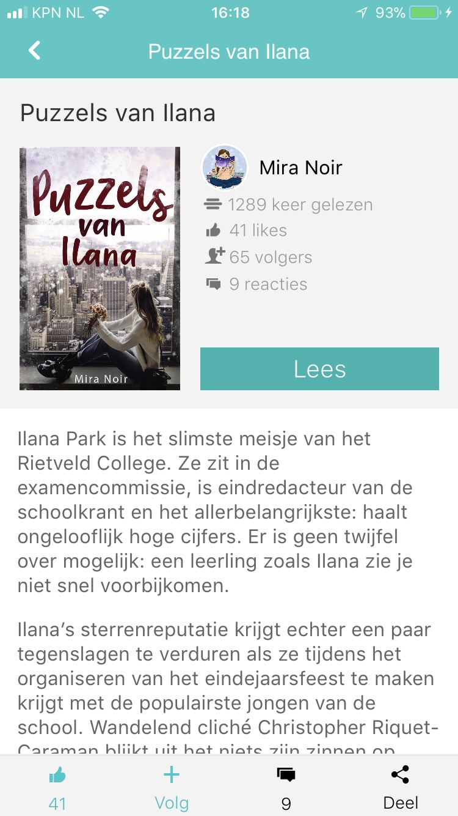
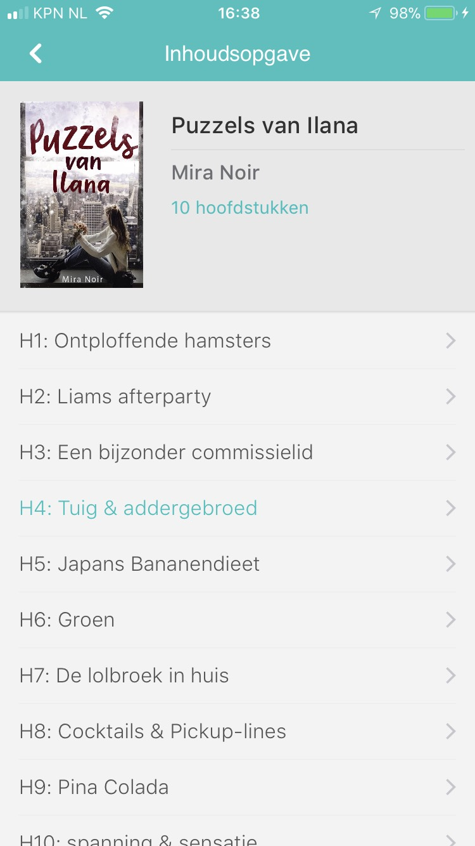
WAT IS SWEEK?
Elke week een nieuw hoofdstuk

Slide 6
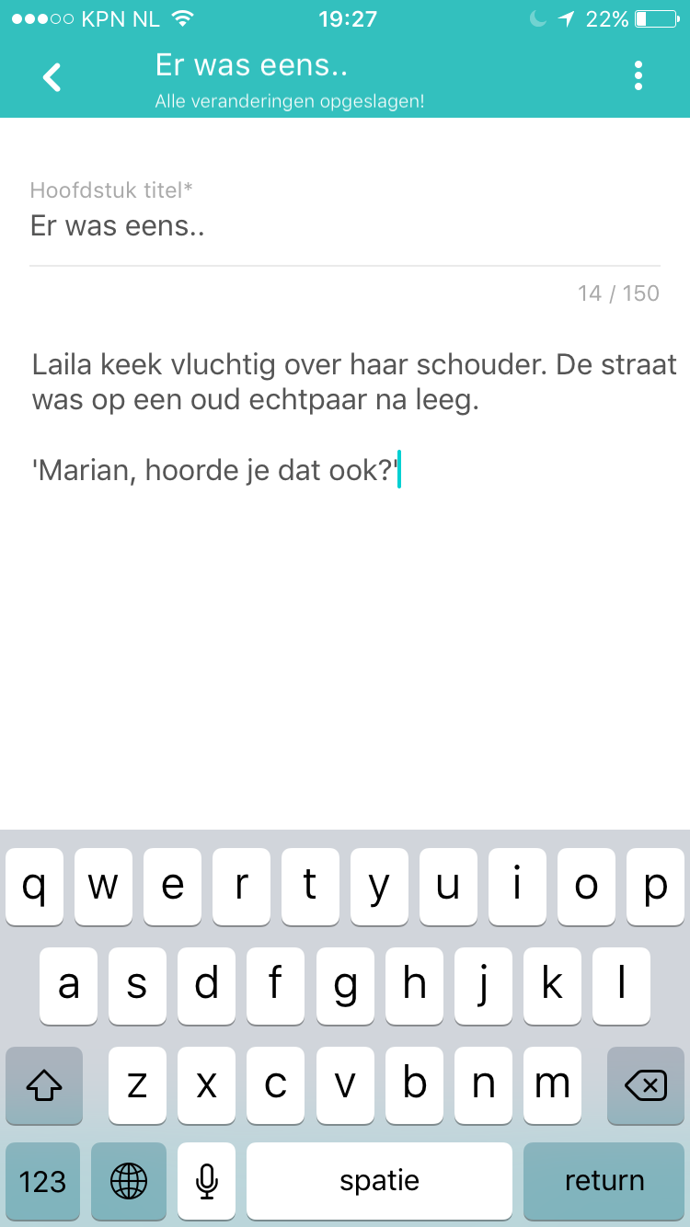
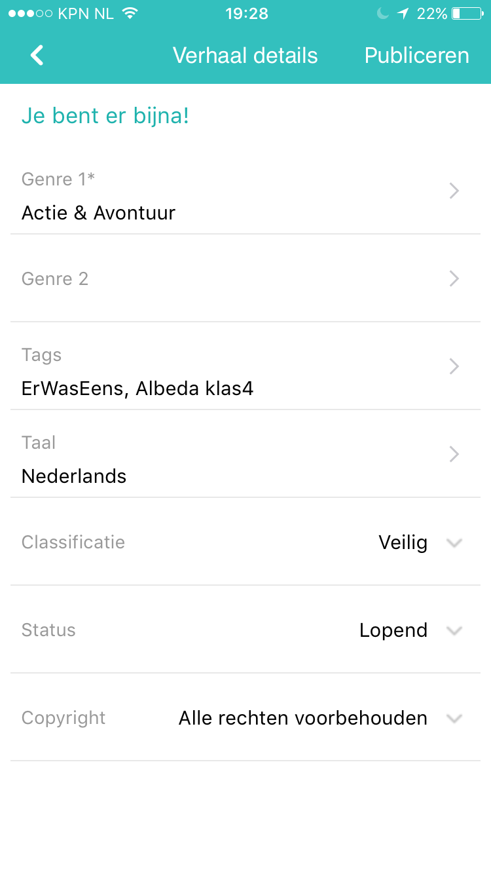
VERHAAL PLAATSEN. HOE WERKT HET?
1. Een account aanmaken
2. De tekst kopiëren uit een bestand, of in Sweek schrijven
3. De tags toevoegen: #ErWasEens #[schoolnaam] #[klas] 4. Publiceren
Dit kan via de app of via de website.
Video tutorial: klik hier

Slide 7
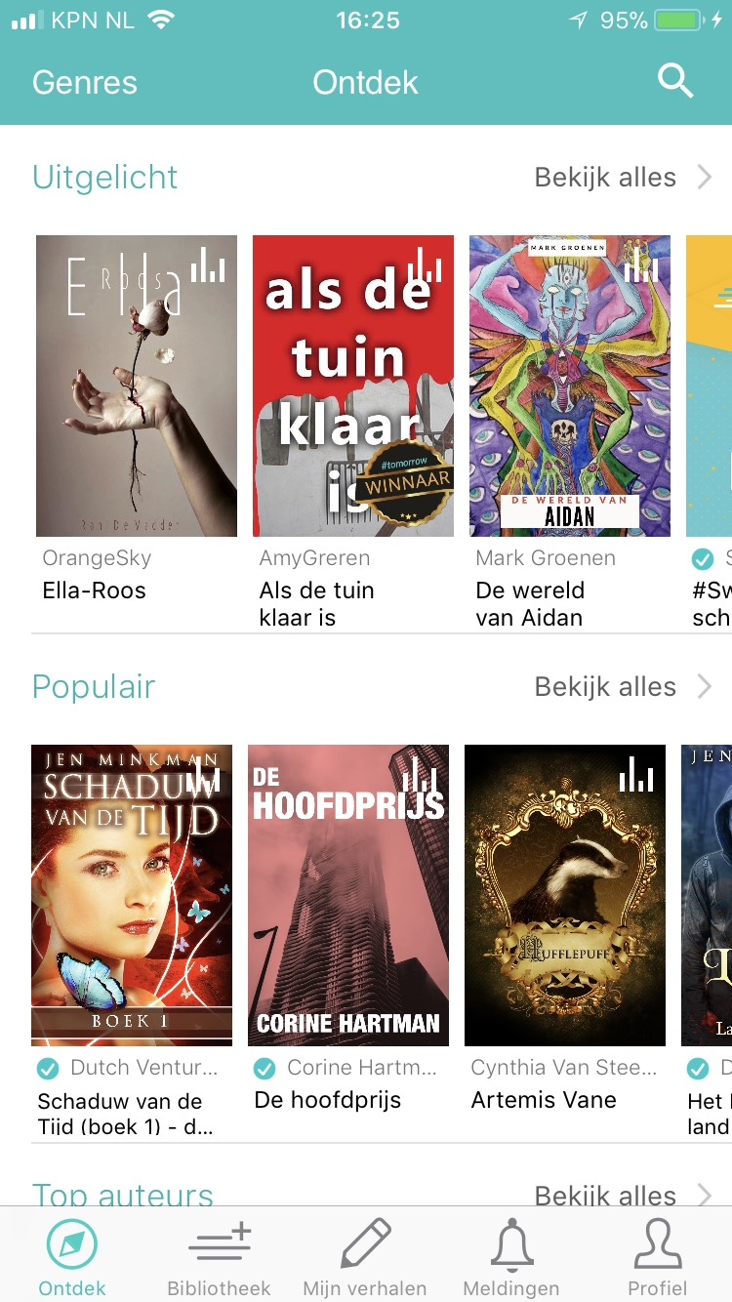
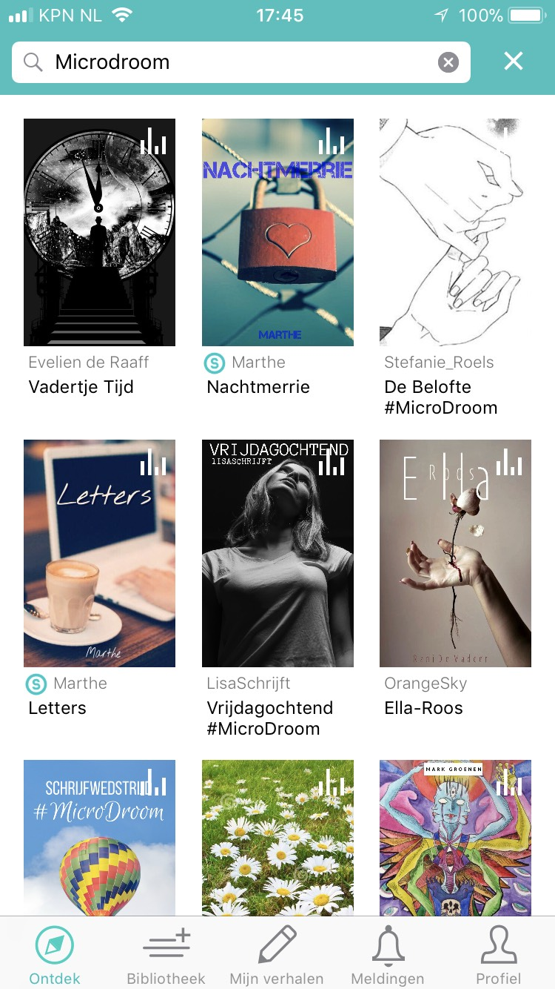
LEZEN. HOE WERKT HET?
Zoekfunctie
Zoek op de tag van #ErWasEens
Verhalen kunnen gemakkelijk gevonden worden d.m.v. de tags
Zoek op #ErWasEens voor alle verhalen van verhalenwedstrijd

Slide 8
FEEDBACK GEVEN
Roept het verhaal emoties bij jullie op? Vinden jullie het verhaal ontroerend, spannend of grappig?
Wat vinden jullie van de verhaallijn? Is het interessant, of juist niet? Hadden jullie het einde verwacht?
Wat vinden jullie van de schrijfstijl? Welke stukken vinden jullie goed? Leest het gemakkelijk?
Wat zouden jullie aan het verhaal verbeteren?

Slide 9
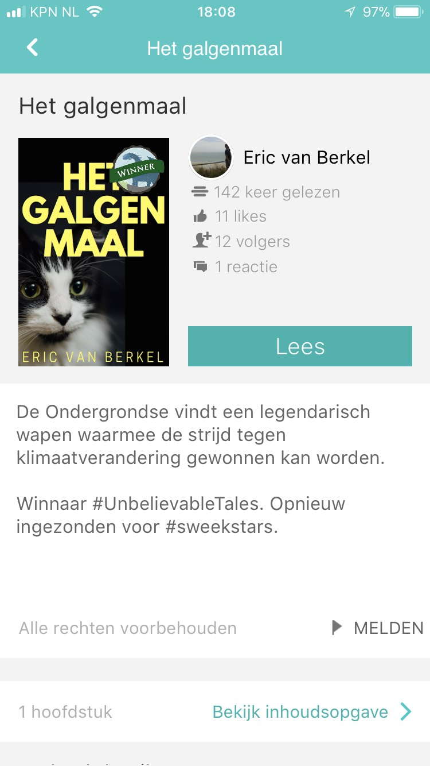
FEEDBACK GEVEN
1. Download de Sweek app of ga naar www.sweek.com
2. Zoek een verhaal op
3. Lees het verhaal
4. Bespreek
5. Geef samen feedback op het verhaal

Slide 10
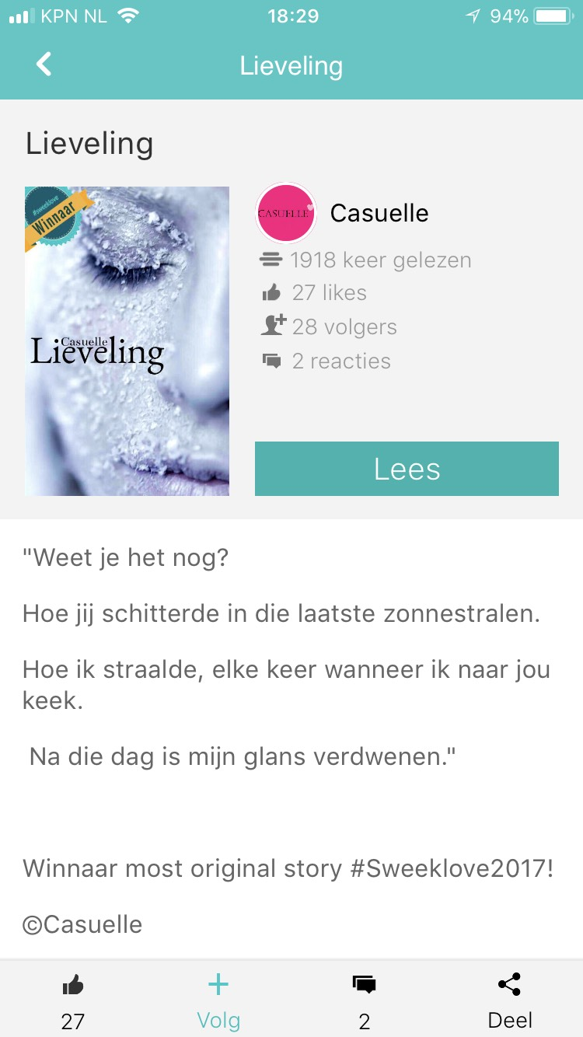
HOE VINDEN JULLIE LEZERS?
Lees andere verhalen op Sweek (van Er Was Eens of daarbuiten) en laat jullie feedback achter. Velen zullen dan ook jullie verhaal bekijken!
Deel jullie verhaal op sociale media of nodig vrienden en familie persoonlijk uit (via whatsapp, mail of gewoon face-to-face) om jullie verhaal te lezen.
Lees de verhalen van klasgenoten of andere klassen van jullie school. Steun elkaar als klas/school!
Delen

Slide 11
VEEL SUCCES!

